Slide 1
Lezioni di Ricerca Operativa
Università degli Studi di Salerno
Lezione n°9: Esercitazione
Variazione del gradiente
Introduzione di vincoli nel problema
Calcolo delle direzioni estreme
R. Cerulli – F. Carrabs

Slide 2
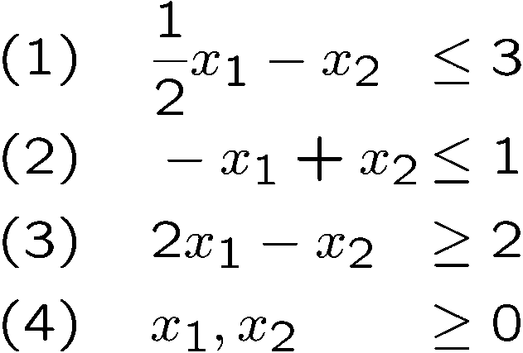
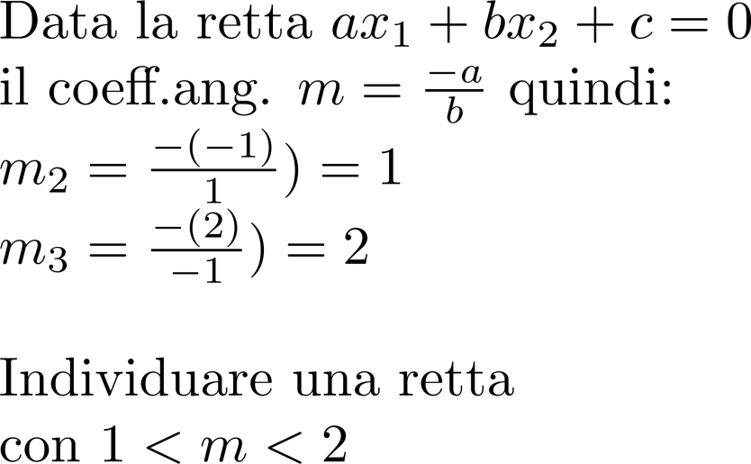
d) Determinare una nuova funzione obiettivo
che renda C punto di ottimo unico
(3)
(2)
X
C
(1)
1
-1
1
6
A
B
-2
-3

Slide 3


e) Aggiungere un vincolo RIDONDANTE
(3)
(2)
NO
X
C
(1)
1
-1
1
6
A
B
-2
-3

Slide 4
e) Aggiungere un vincolo RIDONDANTE
(3)
(2)
X
C
(1)
1
-1
1
6
A
B
-2
-3

Slide 5

f) Aggiungere un vincolo che renda in sistema INAMMISSIBILE
(3)
(2)
X
C
(1)
1
-1
1
6
A
B
-2
-3

Slide 6

f) Aggiungere un vincolo che renda in sistema INAMMISSIBILE
(3)
(2)
X
C
(1)
1
-1
1
6
A
B
-2
-3

Slide 7

g) Aggiungere un vincolo affinchè il punto C diventi punto di ottimo
(3)
(2)
X
4
C
(1)
1
-1
1
6
A
B
-2
-3

Slide 8

f) Aggiungere un vincolo che renda la regione ammissibile un politopo.
8
(3)
(2)
D
X
C
X
E
(1)
1
-1
1
6
8
A
B
-2
-3

Slide 9

g) Riscrivere il problema applicando il teorema della rappresentazione e risolverlo
(3)
(2)
Punto di ottimo (1,0)
X
Valore ottimo
C
(1)
1
-1
1
6
A
B
-2
-3

Slide 10
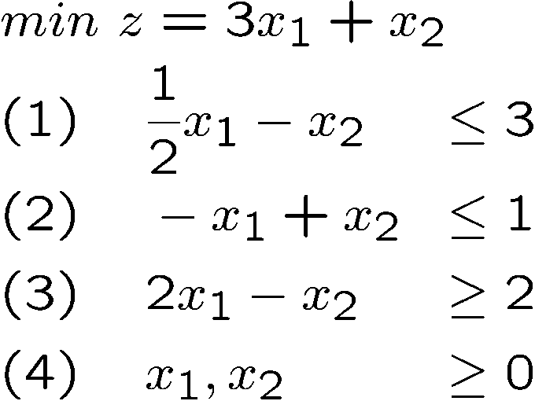
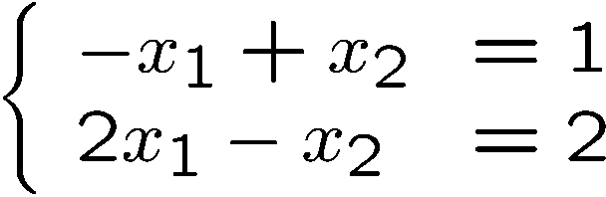
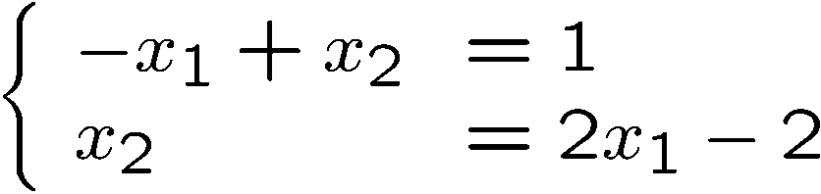
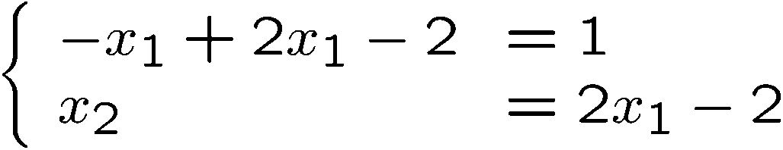
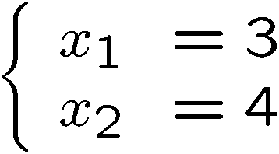
(3)
(2)
C
X
1
(1)
-1
1
6
A
B
-2
-3
Calcoliamo punti estremi e le direzioni estreme
A= (1,0)
B= (6,0)
C= ?
C= (3,4)

Slide 11
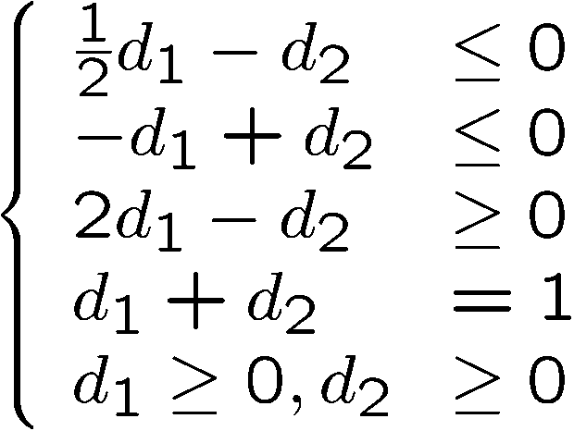
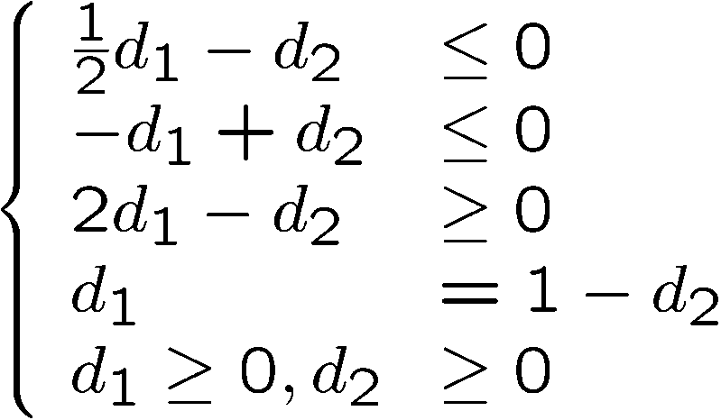
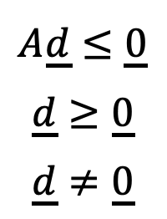
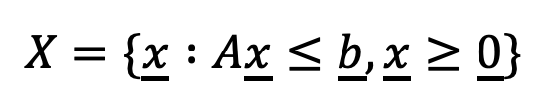
A= (1,0) , B= (6,0) , C= (3,4)
$$X=\{\underline{x} :A\underline{x}≤\underline{b},\underline{x}≥\underline{0}\}$$
(poliedro)
Abbiamo visto che d è una a direzione di X se:
$$A\underline{d}≤\underline{0}$$
$$\underline{d}≥\underline{0}$$
$$\underline{d}≠\underline{0}$$

Slide 12
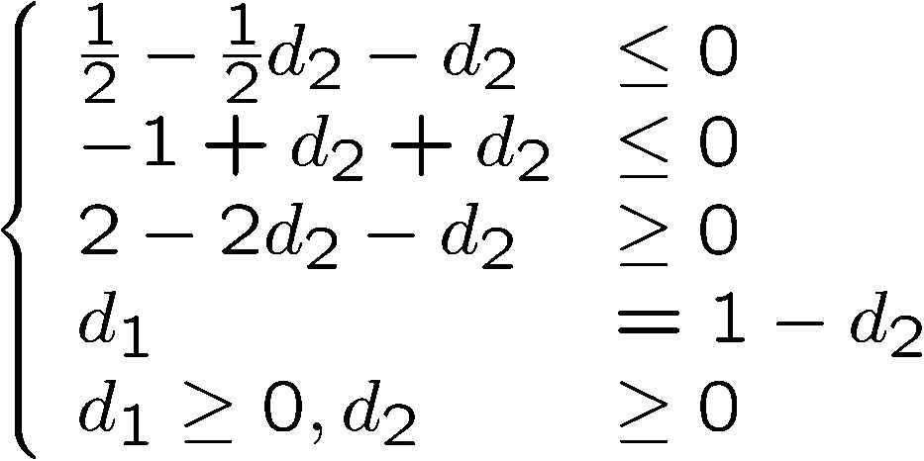
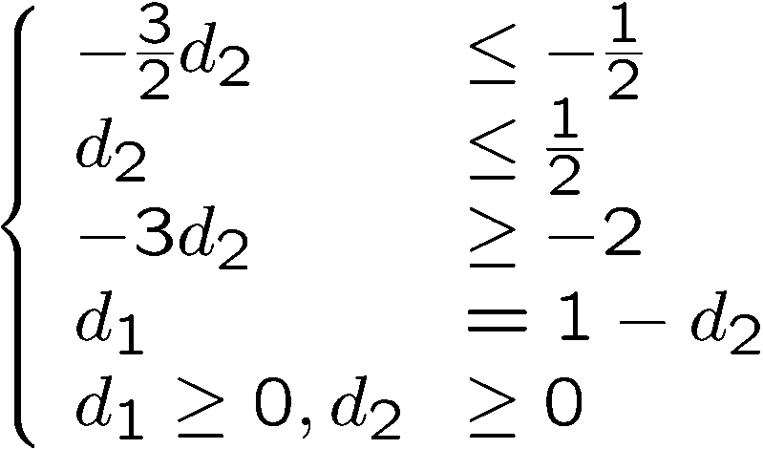
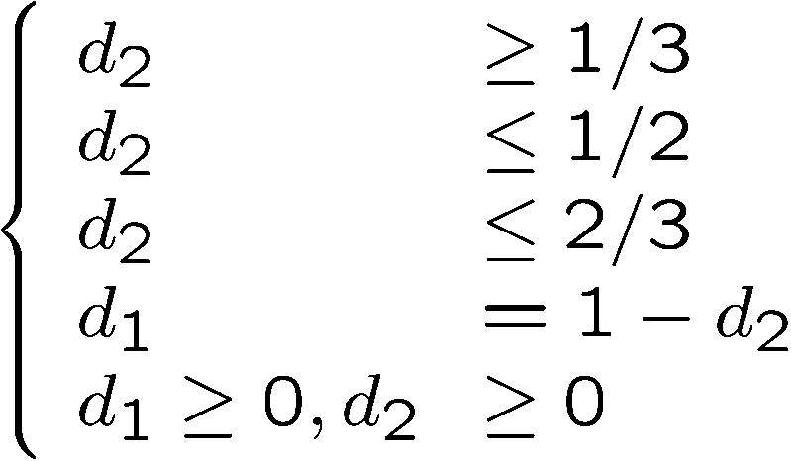





Slide 13
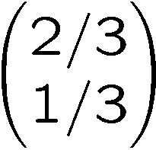



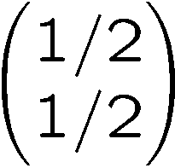


Slide 14
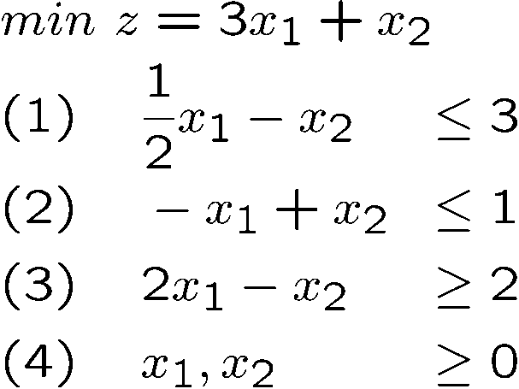
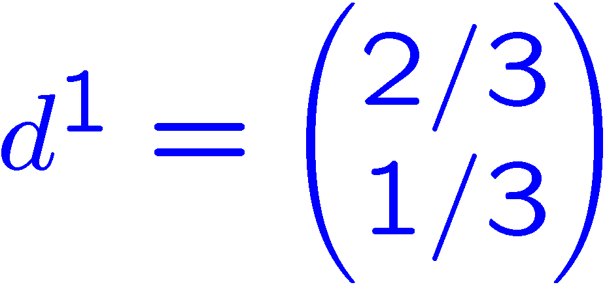
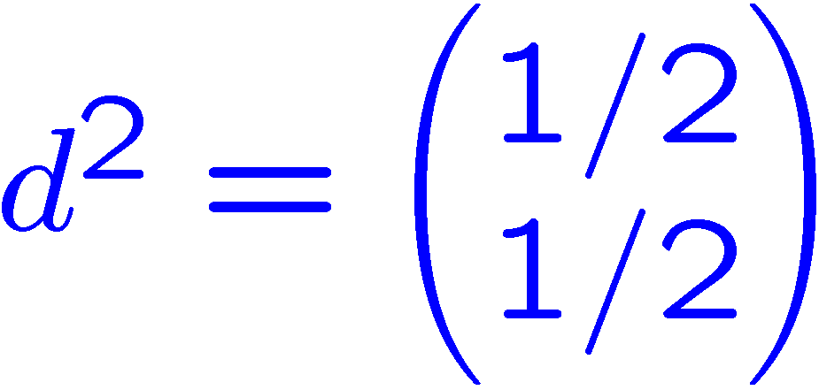
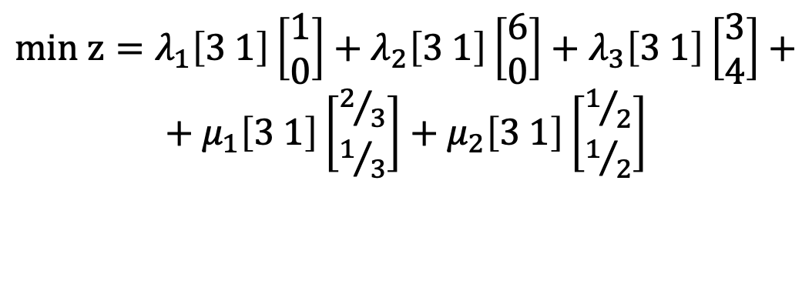
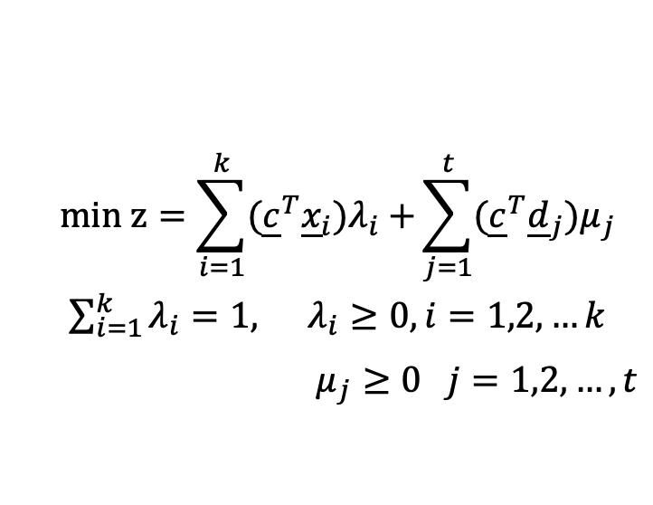
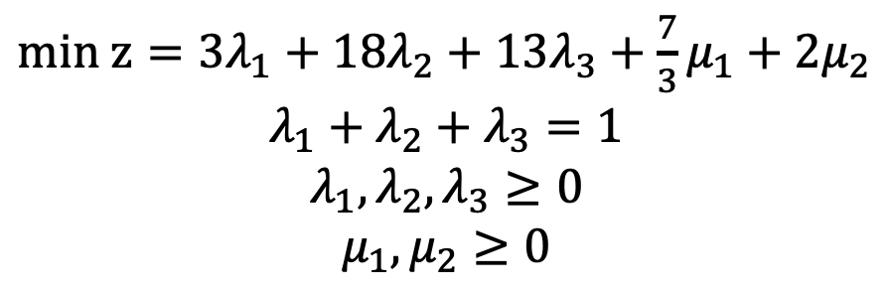
$$min z=\sum_{i=1}^{k}{{(\underline{c}}^{T}{\underline{x}}_{i})λ_{i}+}\sum_{j=1}^{t}{{(\underline{c}}^{T}{\underline{d}}_{j})μ_{j}}$$
$\sum_{i=1}^{k}{λ_{i}=1,}$ $λ_{i}≥0,i=1,2,…k$
$μ_{j}≥0 j=1,2,…,t$
A= (1,0)
B= (6,0)
C= (3,4)
$min z=$ $λ_{1}\left[3 1\right]\left[\begin{aligned}1 \\ 0\end{aligned}\right]+λ_{2}\left[3 1\right]\left[\begin{aligned}6 \\ 0\end{aligned}\right]+λ_{3}\left[3 1\right]\left[\begin{aligned}3 \\ 4\end{aligned}\right]++μ_{1}\left[3 1\right]\left[\begin{aligned}2/3 \\ 1/3\end{aligned}\right]+μ_{2}\left[3 1\right]\left[\begin{aligned}1/2 \\ 1/2\end{aligned}\right]$
$min z=$ ${3λ}_{1}+{18λ}_{2}+{13λ}_{3}+{\frac{7}{3}μ}_{1}+{2μ}_{2}$
$$λ_{1}+λ_{2}+λ_{3}=1$$
$$λ_{1},λ_{2},λ_{3}≥0$$
$$μ_{1},μ_{2}≥0$$

Slide 15

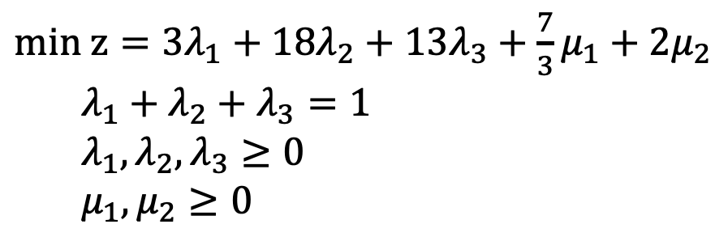



$$min z=\sum_{i=1}^{k}{{(\underline{c}}^{T}{\underline{x}}_{i})λ_{i}+}\sum_{j=1}^{t}{{(\underline{c}}^{T}{\underline{d}}_{j})μ_{j}}$$
$\sum_{i=1}^{k}{λ_{i}=1,}$ $λ_{i}≥0,i=1,2,…k$
$μ_{j}≥0 j=1,2,…,t$
A= (1,0)
B= (6,0)
C= (3,4)
Valore ottimo z*=3
$λ_{1}=1, λ_{2}=0,$ $λ_{3}=0$
$${\underline{c}}^{T}{\underline{d}}^{1}>0$$
$${\underline{c}}^{T}{\underline{d}}^{2}>0$$
minimo
$min z=$ ${3λ}_{1}+{18λ}_{2}+{13λ}_{3}+{\frac{7}{3}μ}_{1}+{2μ}_{2}$
$λ_{1}+λ_{2}+λ_{3}=1$
$λ_{1},λ_{2},λ_{3}≥0$
$μ_{1},μ_{2}≥0$
$$μ_{1}=0,μ_{2}=0$$

Slide 16
(3)
(2)
Punto di ottimo (1,0)
X
Valore ottimo
C
(1)
1
-1
1
6
A
B
-2
-3

Slide 17


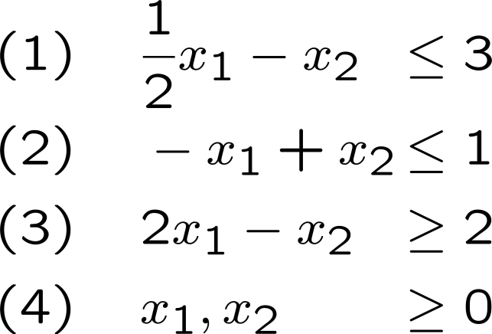




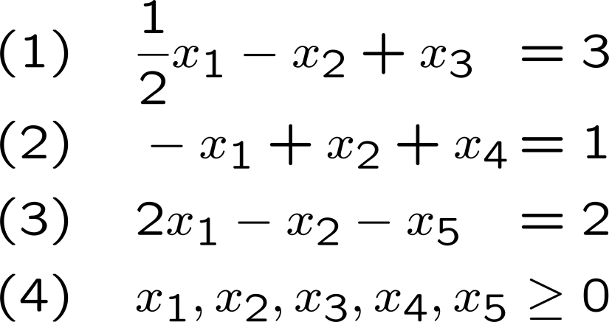
(3)
(2)
X
C
1
(1)
-1
1
6
A
B
-2
Forma Standard
-3

Slide 18
(3)
(2)
X
C
1
(1)
-1
1
6
A
B
-2
-3
Si determinino le basi associate ad ogni vertice della regione ammissibile
3. Teorema (no dim.)
Dato X={Ax=b, x≥0} insieme convesso, dove A è una matrice mxn di rango m con m<n, x è un punto estremo di X se e solo se x è una soluzione di base ammissibile.

Slide 19
(3)
(2)
X
C
1
(1)
-1
1
6
A
B
-2
-3
Si determinino le basi associate ad ogni vertice della regione ammissibile
Dal teorema precedente sappiamo che ad ogni vertice della regione ammissibile sono associate una o più basi ammissibili.
Il numero di componenti di queste basi è dato dal numero m di righe della matrice dei vincoli A.
Per individuare la base associata ad un vertice x è sufficiente trovare le variabili che assumono il valore zero sui vincoli la cui intersezione individua x sul piano.

Slide 20
(3)
(2)
X
C
1
(1)
-1
1
6
A
B
-2
-3
Si determinino le basi associate ad ogni vertice della regione ammissibile
Nell’esempio in figura:
Il punto A=(1,0) è individuato dal vincolo 3, su cui x₅ vale zero e l’asse delle ascisse dove x₂ vale zero.
Quindi la base associata al vertice A=(1,0) è B_{A}={1,3,4}

Slide 21
(3)
(2)
X
C
1
(1)
-1
1
6
A
B
-2
-3
Si determinino le basi associate ad ogni vertice della regione ammissibile
Nell’esempio in figura:
Il punto B=(6,0) è individuato dal vincolo 1, su cui x₃ vale zero e l’asse delle ascisse dove x₂ vale zero.
Quindi la base associata al vertice B=(6,0) è {1,4,5}

Slide 22
(3)
(2)
X
C
1
(1)
-1
1
6
A
B
-2
-3
Si determinino le basi associate ad ogni vertice della regione ammissibile
Nell’esempio in figura:
Il punto C=(3,4) è individuato dal vincolo 2, su cui x₄ vale zero ed il vincolo 3, su cui x₅ vale zero.
Quindi la base associata al vertice C=(3,4) è {1,2,3}

Slide 23
(3)
(2)
X
C
1
(1)
-1
1
6
A
B
-2
-3
Si individui (geometricamente) una soluzione ammissibile non basica
RISP: Qualsiasi punto della regione ammissibile ad eccezione dei punti estremi A, B, C.
Esempio:
(2,0),
(5,0),
(2,2),
(6,3)
……..

Slide 24
(3)
(2)
X
C
1
(1)
-1
1
6
A
B
-2
-3
Si individui (geometricamente) una soluzione ammissibile basica
RISP: Uno qualsiasi dei punti estremi della regione ammissibile.
Nell’esempio in figura sono: A=(1,0), B=(6,0) e C=(3,4)

Slide 25
(3)
(2)
X
C
1
(1)
-1
1
6
A
B
-2
-3
Si individui (geometricamente) una soluzione non ammissibile non basica
RISP: Un qualsiasi punto al di fuori della regione ammissibile diverso da quelli ottenuti dall’intersezione di due o più vincoli del problema.
Nell’esempio in figura:
(0,3),
(1,5),
(-3,0),
……..

Slide 26
(3)
(2)
X
C
1
(1)
-1
1
6
A
B
-2
-3
Si individui (geometricamente) una soluzione non ammissibile basica
RISP: Un qualsiasi punto al di fuori della regione ammissibile ottenuto dall’intersezione di due o più vincoli del problema.
Nell’esempio in figura sono:
(0,0),
(-1,0),
(0,1),
(0,-2),
(0,-3),
(-2/3,-10/3)

Slide 27
(3)
(2)
X
C
1
(1)
-1
1
6
A
B
-2
-3
Individuare una soluzione di base ammissibile degenere, se esiste.
RISP: Un punto estremo su cui passano almeno n-m+1 vincoli. Questa condizione garantisce che almeno una variabile in base sia nulla.
Nell’esempio in figura non ci sono soluzioni di base degeneri.

Slide 28
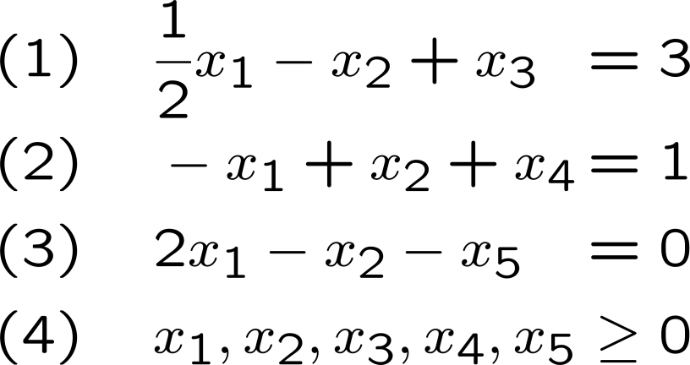
(3)
(2)
X
C
C
(1)
1
-1
1
6
A
B
-2
-3
Modificare il vincolo 3 al fine di generare una soluzione di base ammissibile degenere.
Quali sono le basi associate al punto A?
B₁={3,4,5}, B₂={2,3,4}, B₃={1,3,4}
Verificare algebricamente che x_{B1} è una soluzione di base ammissibile degenere.

Slide 29
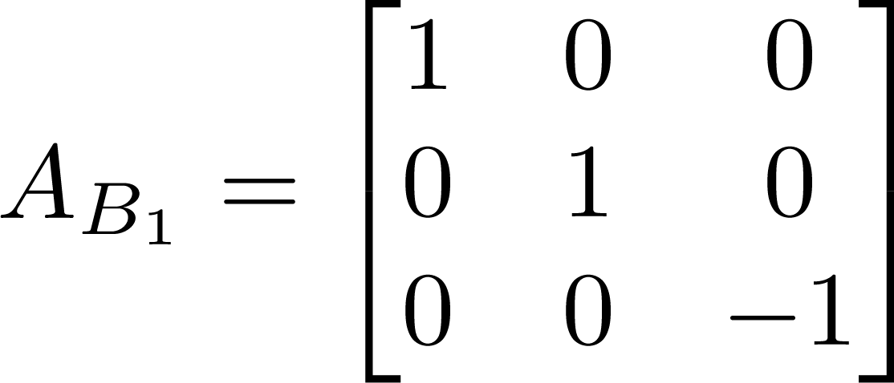
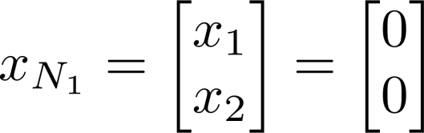
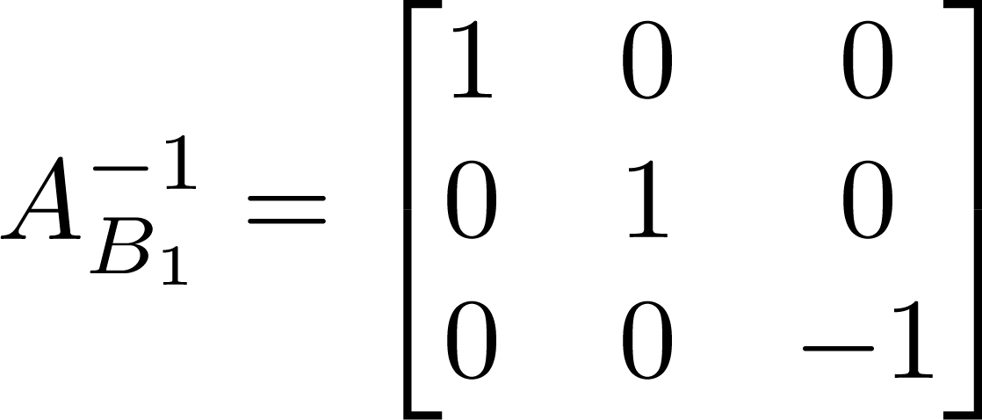
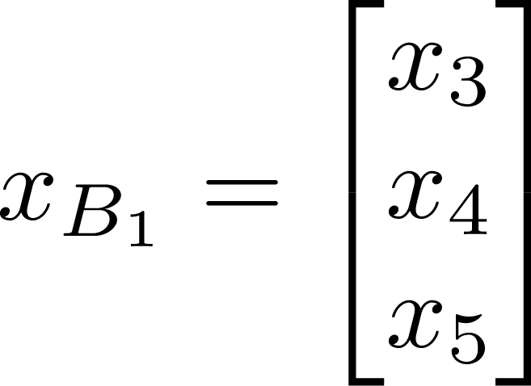
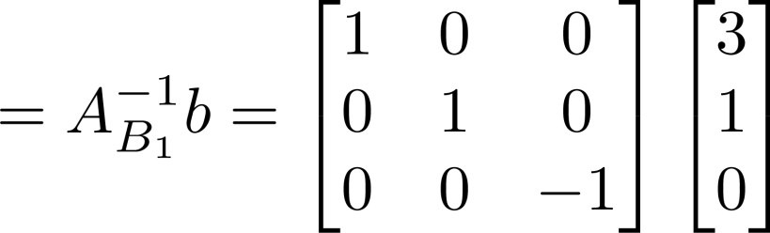
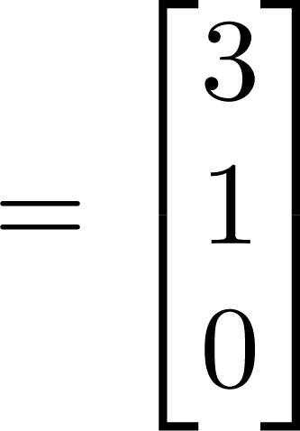
(3)
(2)
X
C
(1)
1
-1
1
6
B₁={3,4,5}
A
B
-2
-3

Slide 30
(3)
(2)
X
C
(1)
1
-1
1
6
A
B
-2
-3
B₂={2,3,4}, B₃={1,3,4}
Verificare algebricamente che x_{B2} e x_{B3} sono soluzioni di base ammissibile degeneri.

Slide 31
I seguenti vettori sono soluzioni di base ammissibili per il problema dato?

